Slide 1
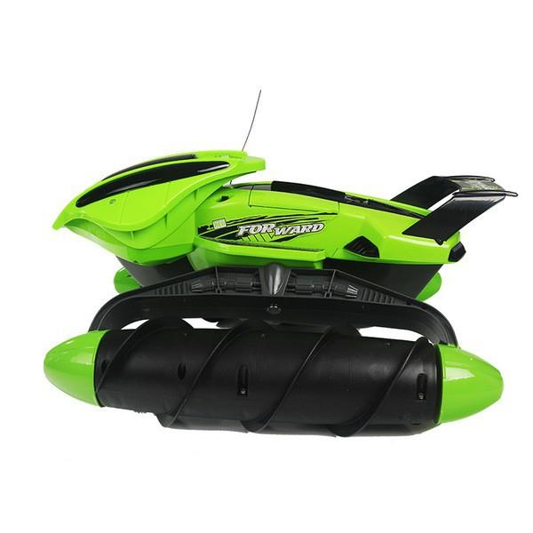
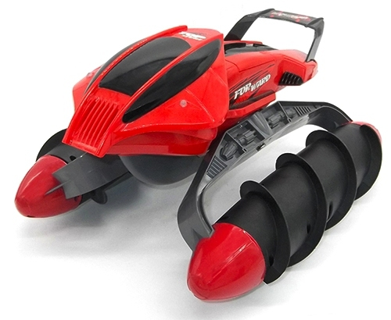
Вездеход-амфибия XiongQi 989-393
Notes:
* Пример, Планшеты Bravis

Slide 2
Содержание
1. | Ключевые особенности | Стр. 3
2. | Управление | Стр. 4
3. | Комплектация | Стр. 5
4. | Характеристики | Стр. 6
Notes:
Ключевые особенности товарной группы – до 3 страниц
Инновационные разработки – до 2 страниц
Обновления модельного ряда – до 2 страниц
Ассортимент: сравнение моделей – до 3 страниц

Slide 3
Ключевые отличительные особенности товара
Общие преимущества
Движется в любой среде
Может ездить и по дороге, и по бездорожью, также по воде и снегу
Шнековый привод позволяет двигаться даже боком
Высокая скорость
Исключительная проходимость
Стремительный агрессивный внешний вид
Передняя диодная подсветка
Два цвета на выбор
Никелевый аккумулятор ёмкий и безопасный (что очень важно в среде использования данной амфибии)
Комплектная зарядка от 220В
Быстрая и
манёвренная
Яркий дизайн
Современное
питание
Notes:
Максимальный размер фото: ВхШ= 3 см х 3 см *Общие – те, которые применяются во всех моделях *Технология – отличительная техническая характеристика * Преимущества – возможности по сравнению с другими моделями * Выгоды – польза, результат для клиента, основанная на мотивах покупки: Удобство, Функциональность, Престиж, Дизайн, Надежность, Практичность, Экономичность

Slide 4
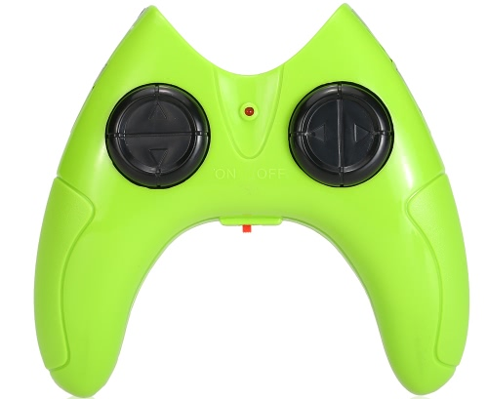
Управление
Индикатор работы
˄ Движение вперёд
˅ Движение назад
< Двигаться влево
> Двигаться вправо
Выключатель питания пульта

Slide 5
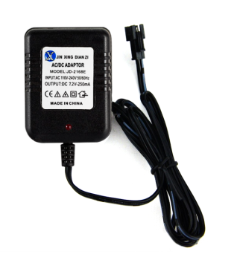
Комплектация
Вездеход
Пульт управления
Зарядное устройство
Аккумулятор
Notes:
* Критерии выбора – ключевые характеристики при принятии решения покупателем

Slide 6
Технические характеристики
Характеристика | Значение
Время работы | От 20 до 30 минут
Время зарядки | 60-90 минут, по окончании зарядки индикатор потухнет
Аккумулятор | Ni-Cd 7,2 В 700 мАч
Максимальная скорость | 10 км/ч
Питание пульта | Две батарейки типоразмера АА (не в комплекте)
Управление скоростью | Дискретное (вкл/выкл)
Управление поворотами | Дискретное (или полный поворот, или прямо)
Аппаратура радиоуправления | Радиоуправление 27 МГц
Notes:
* Критерии выбора – ключевые характеристики при принятии решения покупателем

